Slide 1

Национальный статистический комитет
Кыргызской Республики
Основные показатели туризма Кыргызской Республики в 2022 году
Управление статистики потребительского рынка, ИКТ и туризма
Текеева Л.А. – начальник управления, ltekeeva@stat.kg
Бишкек 2023

Slide 2
Статистика туризма – НПА и методология
  Статистическая программа работ – разрабатывается в соответствии с законом Кыргызской Республики «Об официальной статистике», утверждается Постановлением Кабинета Министров Кыргызской Республики.
  Методологические положения по статистике туризма, на основе рекомендаций ЮНВТО (постановление коллегии НСК КР от 10.07.2001г. №32 www.stat.kg/Методология и классификаторы/Методологические положения/Туризм)
  Методы статистического обследования
  Сплошные
  - на основе форм официальной статистической отчетности;
  Выборочные
  - единовременное обследование хозяйствующих субъектов;
  - выборочное обследование домашних хозяйств,
  принимающих неорганизованных туристов в летнее время;
  Административные данные

Slide 3
Источники информации
  Формы официальной статистической отчетности:
Форма №1-Туризм «Отчет о туристической деятельности», квартальная.
Форма №1-Туризм «Отчет о туристической деятельности», месячная – краткая (июнь, июль, август).
Форма №1-Турфирма «Отчет о деятельности туристических фирм» квартальная.
Форма №1-Международная «Отчет о заграничных командировках», квартальная.
- Анкеты обследования летнего туризма, единовременная.
- Анкеты обследования зимнего туризма, единовременная.
Административный источник:
  - о прибытии (убытии) лиц через пункты пропуска государственной границы Кыргызской Республики (квартальная)

Slide 4
Статистические обследования сферы туризма
  Для получения своевременной информации и в целях обеспечения полноты охвата субъектов, Нацстаткомом КР проводятся обследования:
Сплошное обследование субъектов туризма ежеквартально, а также в летний сезон по всем регионам Кыргызской Республики (июнь, июль, август)
Сплошное обследование субъектов, осуществляющих деятельность в сфере туризма на территории Иссык-Кульской области (август)
  коллективные средства размещения;
  гостевые дома:
  - расположенные на территории учреждений отдыха;
  - расположенные вне территории учреждений отдыха;
  домашние хозяйства, принимающих неорганизованных туристов.
Обследование субъектов (горно-лыжных баз), оказывающие услуги по зимним видам туризма по всем регионам Кыргызской Республики (декабрь, январь и февраль)

Slide 5
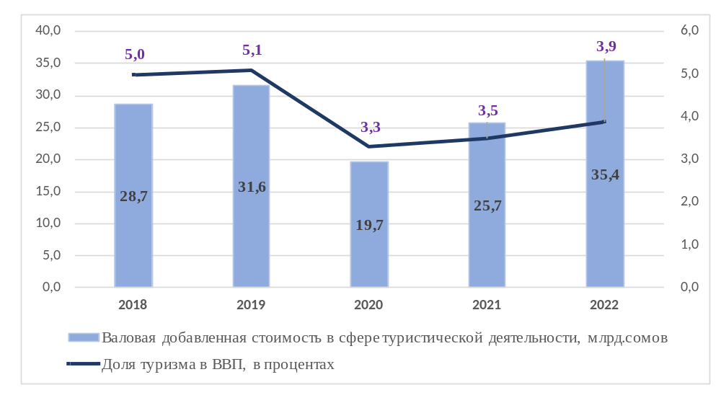
Доля сферы туризма в ВВП (процентов)

Slide 6
Число отдохнувших (посетителей)
 | 2019 | 2020 | 2021 | 2022*
Число отдохнувших, тыс. чел. | 1778,9 | 463,9 | 1 340,20 | 1 970,90
- в организованном секторе | 809,6 | 254,9 | 664,7 | 1 133,90
- в неорганизованном секторе | 969,3 | 209 | 675,5 | 837
Число отдохнувших в 2022г. по сравнению с 2021г. возросло на 47,4 процента, а по сравнению с 2020г. в 4,2 раза.
* Данные предварительные

Slide 7
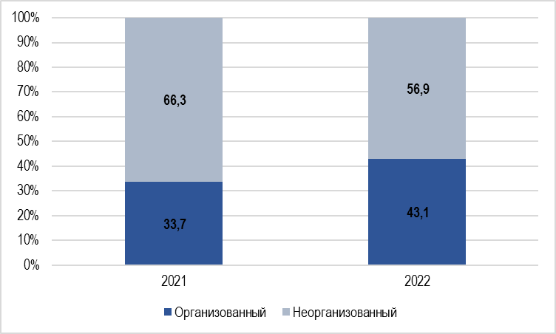
Численность отдохнувших в организованном и неорганизованном секторе туризма в июне –августе
 | 2021 | 2022 | 2022г. в% к 2021г.
ВСЕГО | 1 018,2 | 1 426,1 | 140,1
Организованный | 342,7 | 615,2 | 179,5
Неорганизованный | 675,5 | 810,9 | 120,0
Из нее:
Иссык-Кульская область | 848,4 | 1 122,7 | 132,3
Организованный | 172,9 | 301,8 | 174,6
Неорганизованный | 675,5 | 810,9 | 120,0

Slide 8
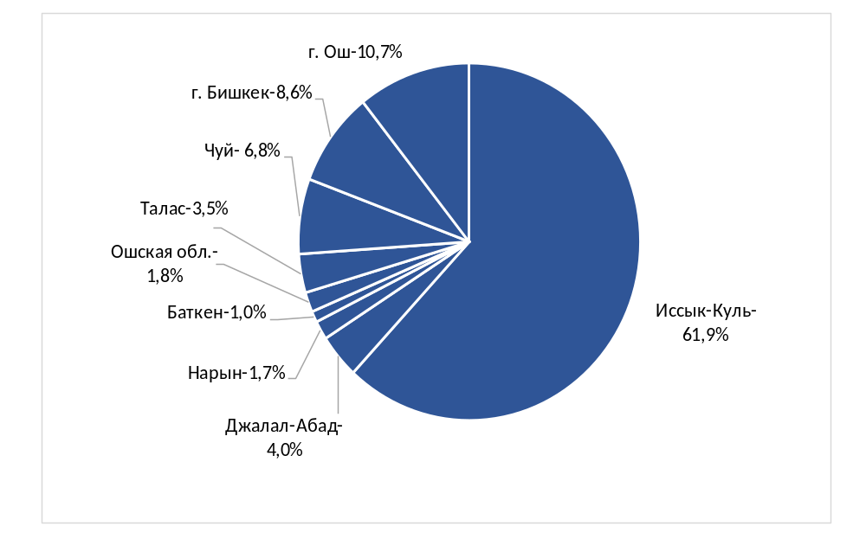
Число отдохнувших (посетителей) по регионам Кыргызской Республики в 2022г.

Slide 9
Количество пересечений (прибытий) границы Кыргызской Республики иностранными гражданами в 2020-2022гг.
(по данным Пограничной службы ГКНБ КР)
 | тыс.человек |  |  |  | в % к итогу |  |  |  | в % к предыдущему году
 | 2019 | 2020 | 2021 | 2022 | 2019 | 2020 | 2021 | 2022 | 2020 / 2019 | 2021 / 2020 | 2022 / 2021
Всего | 8 635,7 | 2 245,0 | 3 371,9 | 7 062,8 | 100 | 100 | 100 | 100 | 26,0 | 150,2 | 209,5
из них:
Узбекистан | 4 662,3 | 1 425,2 | 2 304,8 | 4 305,9 | 54,0 | 63,5 | 68,4 | 61,0 | 30,6 | 161,7 | 186,8
Казахстан | 2 915,6 | 553,7 | 551,1 | 1 860,4 | 33,8 | 24,7 | 16,3 | 26,3 | 19,0 | 99,5 | 337,6
Россия | 546,7 | 147,0 | 319,2 | 649,9 | 6,3 | 6,5 | 9,5 | 9,2 | 26,9 | 217,1 | 203,6
Турция | 65,2 | 27,6 | 36,9 | 57,5 | 0,8 | 1,2 | 1,1 | 0,8 | 42,3 | 133,7 | 155,8
Индия | 20,1 | 2,5 | 16,1 | 22,6 | 0,2 | 0,1 | 0,5 | 0,3 | 12,4 | 644,0 | 140,4
Китай | 38,4 | 3,8 | 5,3 | 8,8 | 0,4 | 0,2 | 0,2 | 0,1 | 9,9 | 139,5 | 166,0
Таджикистан | 181,4 | 50,3 | 44,0 | 3,9 | 2,1 | 2,2 | 1,3 | 0,2 | 27,7 | 87,5 | 8,9

Slide 10
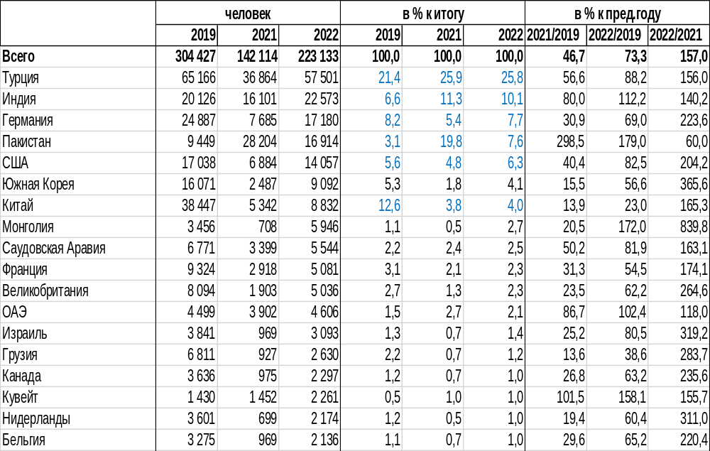
Количество пересечений (прибытий) границы Кыргызской Республики иностранными гражданами из дальнего зарубежья в 2019, 2021-2022гг.
(по данным Пограничной службы ГКНБ КР)

Slide 11
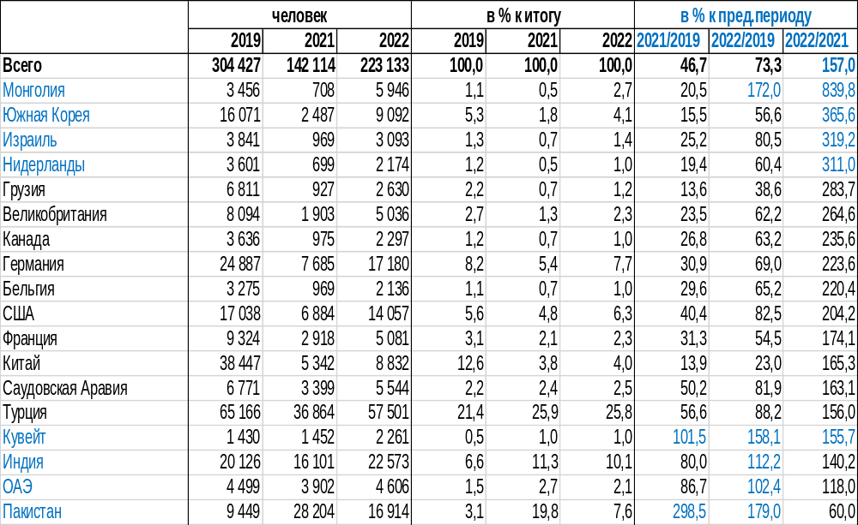
Количество пересечений (прибытий) границы Кыргызской Республики иностранными гражданами из дальнего зарубежья в 2019, 2021-2022гг.
(по данным Пограничной службы ГКНБ КР)

Slide 12
Экспорт и импорт туристских услуг
(млн. долл.США)
 | 2019 | 2020 | 2021 | 2022 | 2022 / 2021, %
Экспорт (доходы от приема иностранных граждан) | 613,1 | 120,4 | 142,4 | 696,4 | 489,0
Импорт (расходы граждан Кыргызстана за границей) | 379,8 | 78,7 | 60,7 | 195,3 | 321,7

Slide 13
Прямые иностранные инвестиции в сфере туризма млн.долл.США
По предварительным данным, в 2022г. в сферу туризма привлечено 46,4 млн. долларов США прямых иностранных инвестиций, что на 5,6% больше, чем в 2021г.

Slide 14
Зимний туризм декабрь 2022 - февраль 2023
(туризм, связанный с зимними видами спорта)
Число посетителей,
(оценка, всего – 120,3 тыс. человек, в т .ч. иностранцев – 16,2 тыс. человек)

Slide 15

Статистические публикации
Экспресс-информация «Основные индикаторы развития туризма в Кыргызской Республике»
- квартальная
Статистический сборник «Туризм в Кыргызстане»
- годовая, июль.

Slide 16
Спасибо за внимание!

